Slide 1
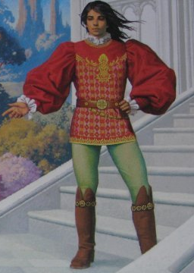

«Лучше всех был молодой принц с большими черными глазами. Ему, наверное, было не больше шестнадцати лет; в тот день праздновалось его рождение, оттого на корабле и шло такое веселье».
Трубочист, «Пастушка и трубочист»
Принц, «Русалочка»
Принц, «Свинопас»

